Slide 1



ESF II projekt Západočeské univerzity v Plzni
reg. č. CZ.02.2.69/0.0/0.0/18_056/0013239

Slide 2
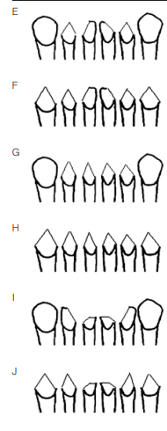

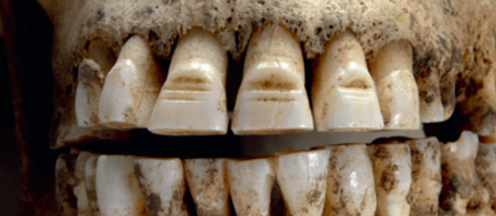
Mutilace zubů
Arcini (2005): Vikingové
Domett et al. (2011): Kambodža

Slide 3
Záměrné zdobení, úprava
Nezáměrná modifikace vlivem používání nástrojů, dýmek nebo hudebních nástrojů.
Léčebné praktiky.

Slide 4
Nejstarší nález: Neolit (7500–9000 př.n.l.), Pakistán (Mehrgarh): žlábky na třenovém zubu.
Nejrozšířenější: Mexiko, Májové (500 až 900 n.l.): klasifikace (Romero, 1965).

Slide 5
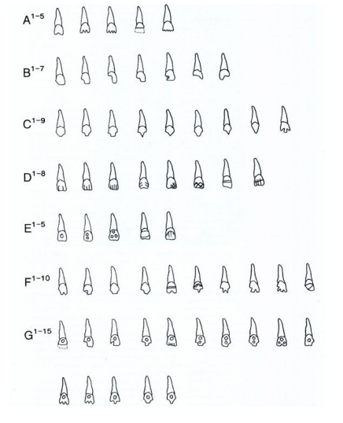
Typy mutilací (Romero, 1970)
A – C = mutilace okrajů korunky
D – E = mutilace labiální plochy
F – G = mutilace obou

Slide 6
Způsoby úpravy
Pilování
Žlábkování a inkrustace

Slide 7
Pilování
Nejčastější
Řezání hran, zejména přední (frontální) zuby.
Latinská Amerika (nejlépe zdokumentované), do období příchodu Španělů, postupná decimace společně se zvyky.

Slide 8
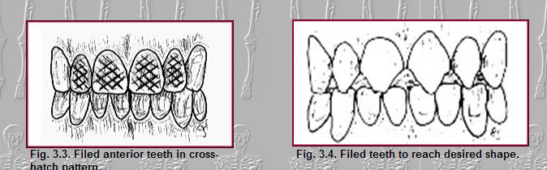
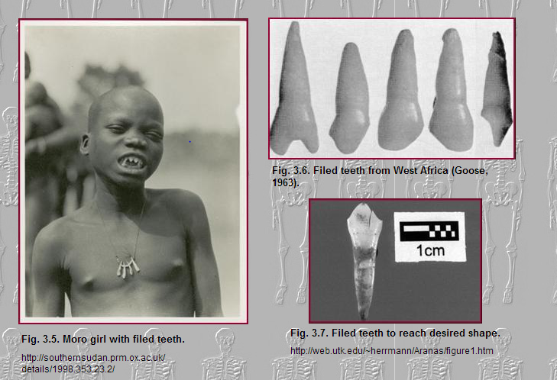

Slide 9
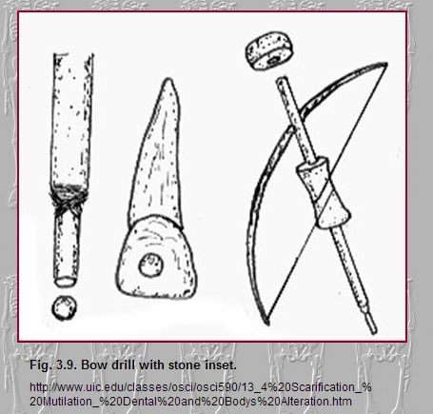
Žlábkování a inkrustace
Vyvrtání otvoru na labiální ploše zubu pomocí vrtáku.
Drahé kameny a zlato.

Slide 10
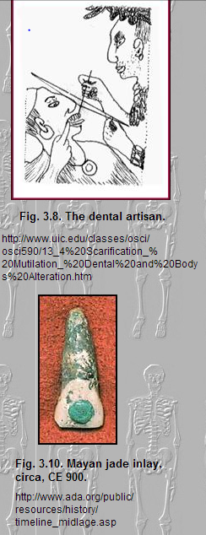
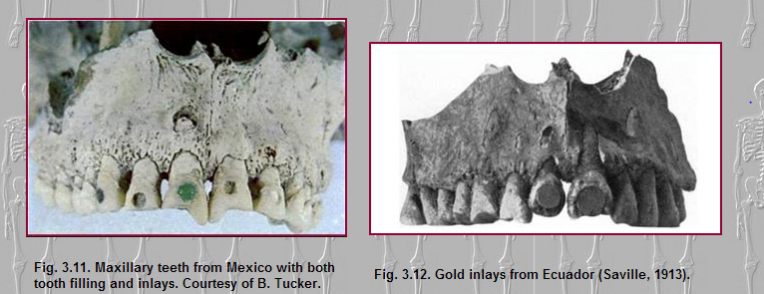

Slide 11
Důvody
Nejčastěji estetické
Náboženské
Sociální, odlišení skupiny atd.

Slide 12
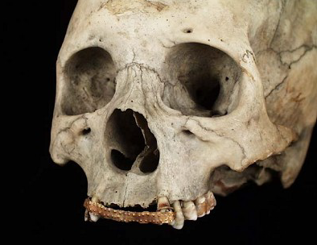
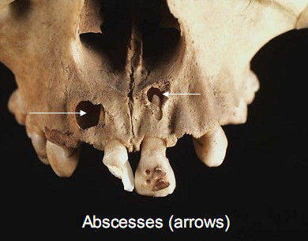
Zdravotní problémy
Paradentóza
Abscesy
Zlomeniny
Zasažení dřeňové dutiny

Slide 13
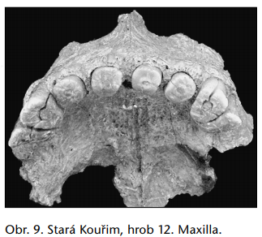
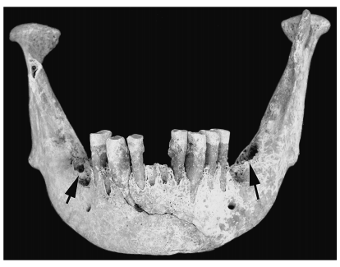
Nálezy na území ČR
Pozdní eneolit, Stará Kouřim (Chochol 1954; Likovský et al. 2005)
Starší doba bronzová, Třeboradice (Stránská a Řídký 2010)
? Pouze na základě anomální abraze
Třeboradice

Slide 14
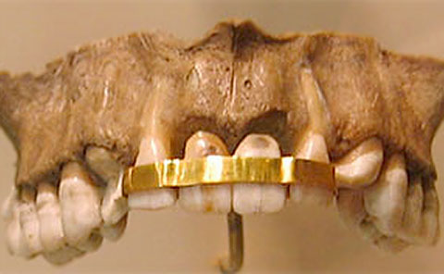
Léčebné praktiky (náhrady, chirurgie)
Egypt:
Zlaté drátky spojující vyklavé zuby (2550 př.n.l.).
Možné náhrady: z kostí, ze dřeva, hlíny, vosku nebo dokonce řepy a tuřínu, které po úmrtí byly z úst odstraněny.

Slide 15
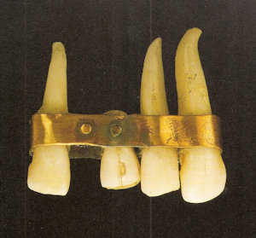
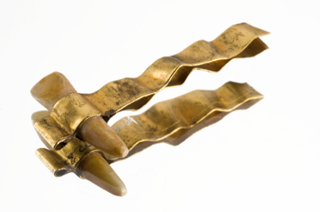
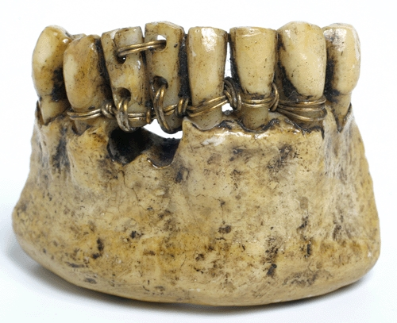

Slide 16
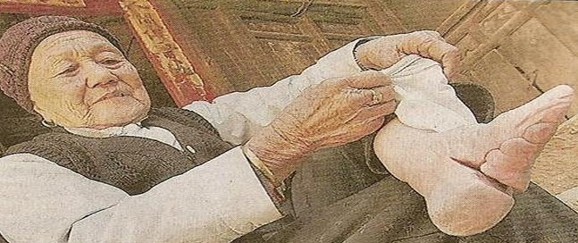
Deformace chodidel, Čína

Slide 17
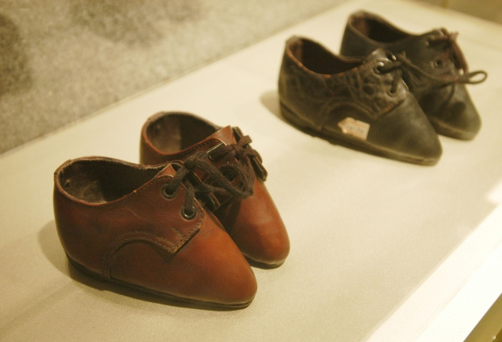
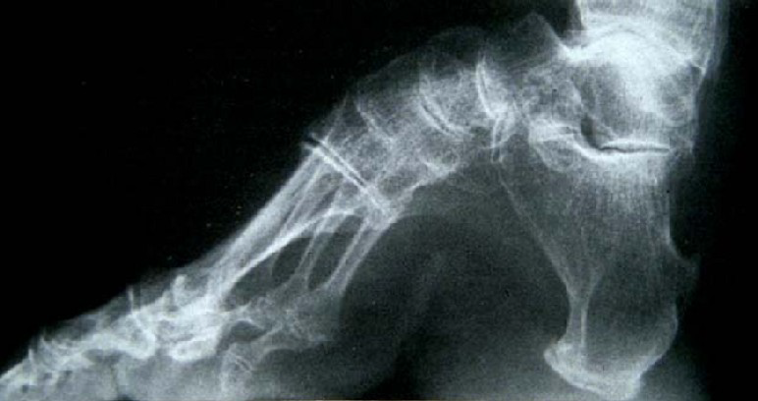
Čína, 10. století – 1/2 20. století.
„Lotosové nohy“.
Mučivý zákrok podvázání nohou čínských žen, už u velmi malých dívek.

Slide 18
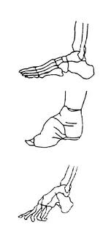
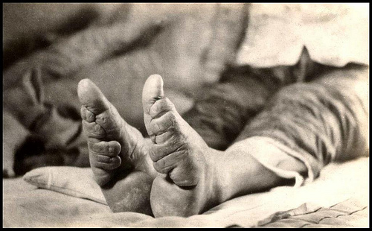
Procedura
Mezi 2. a 5. rokem.
Namočení nohy do bylin a zvířecí krve.
Zastřihnutí nehtů (maximálně).
Zlomení prstů a „smotání“ do chodidla.
„Kopýtko“.
Bolesti, infekce, deformace.

Slide 19
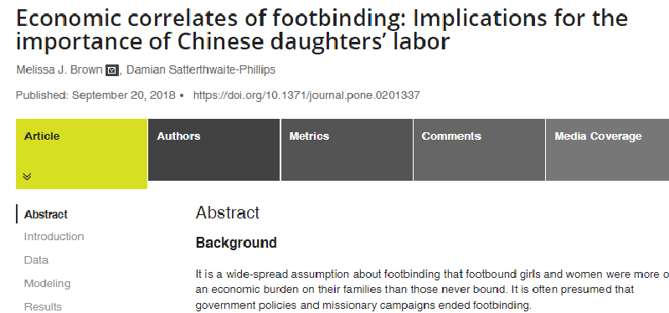
Důvody
Zvýšení statusu, lepší sňatek
Omezení pohybu žen a jejich samostatnosti na minimum
Sexuální stránka
Ekonomické důvody

Slide 20
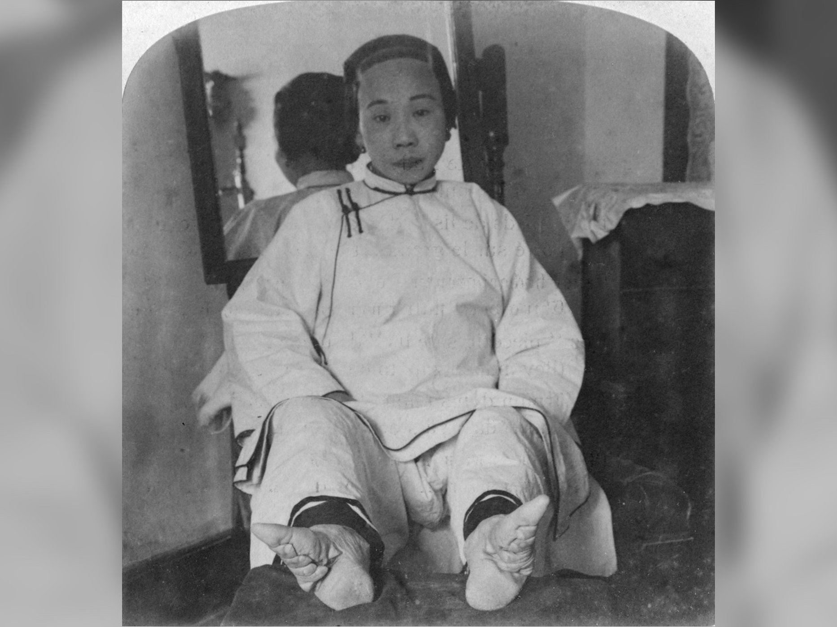
Kosterní evidence

Slide 21
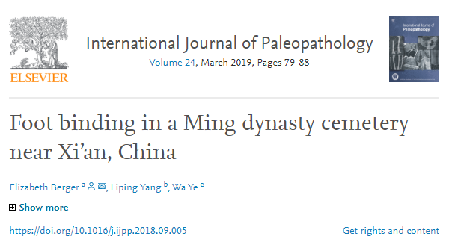
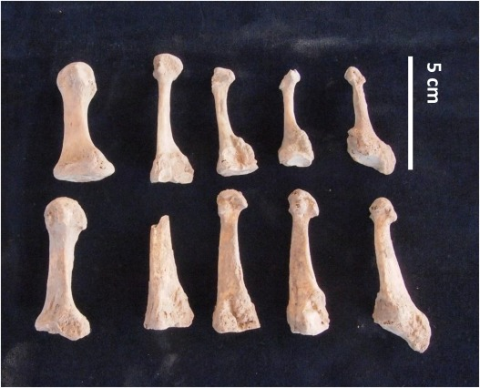
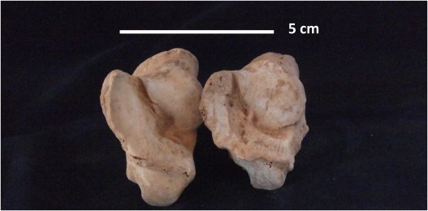

Slide 22
Tetování
Permanentní obraz, vzor či nápis na kůži, vytvořený pomocí jehel, které vpravují barvu pod kůži.
Slovo Tatao (polynéského původu) = klepat a tatu (tahitského původu) = označit.
George P. Murdock zapsal tetování na seznam kulturních univerzálií.
Evidence z minulosti je jen díky mumifikovaným tělům.

Slide 23
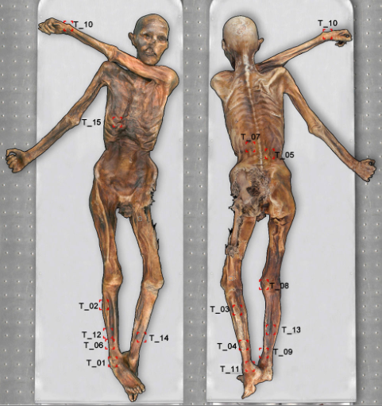
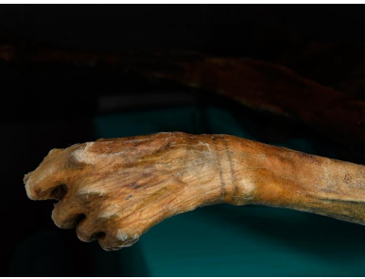
Ötzi
5300 let stará mumie nalezena v rakouských Alpách v roce 1991.
Celkem 57 tetování, 14 skupin vytvořených z čárek a křížků.
Namodralá barva, původem z dřevěného uhlí.
Možná terapeutická aplikace.
https://insider.si.edu/2015/12/debate-over-worlds-oldest-tattoo-is-over-for-now/

Slide 24
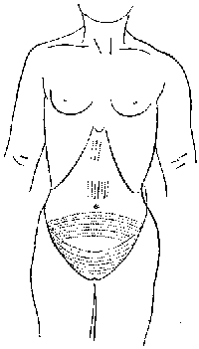
Imenet
Egyptská mumie (2160–1994 př.n.l.) objevená v roce 1891 blízko hrobky Mentuhotepa (II.) v Dér el-Bahrí.
Kněžka ve službách bohyně Hathory.
Měla tetovaná stehna, břicho a paže tečkami i čárkami.

Slide 25
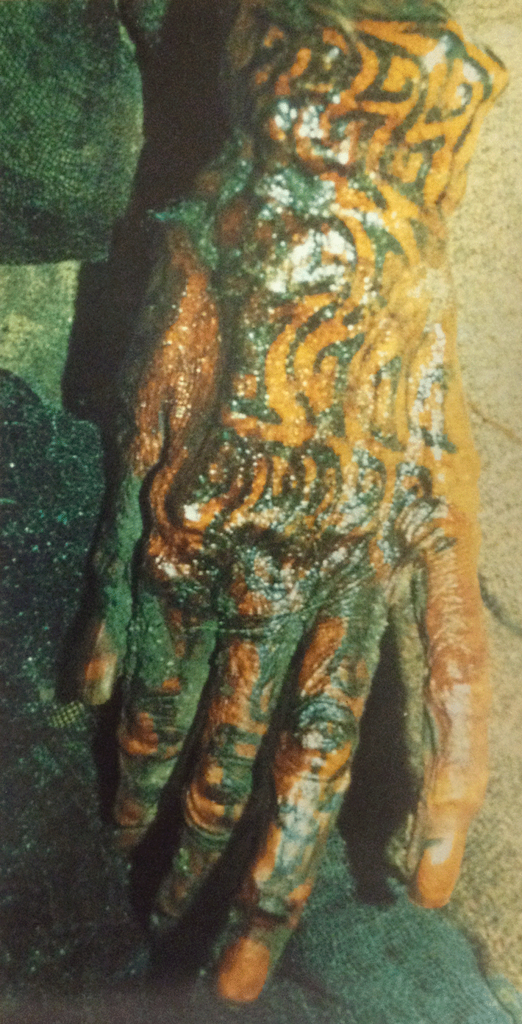
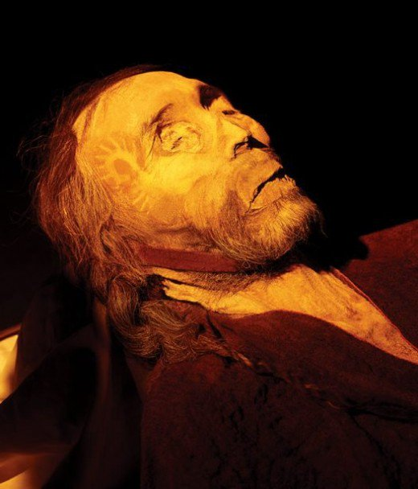
Muž z Čerčenu
Nalezen ve střední Asii v Tarimské pánvi (dnešní Čína).
1800 př.n.l.
Sluneční paprsky, beraní rohy, gryfy.
https://www.archaeology.org/issues/109-1311/features/1405-china-tarim-basin-mummy

Slide 26
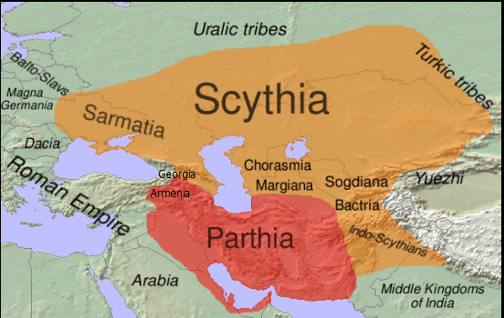
Pazyrycká kultura
5.-4. st. př. n. l
https://cs.wikipedia.org/wiki/Sk%C3%BDtie

Slide 27
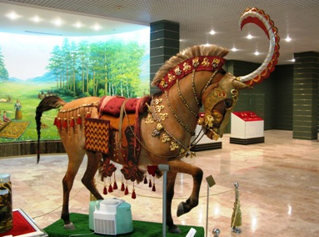
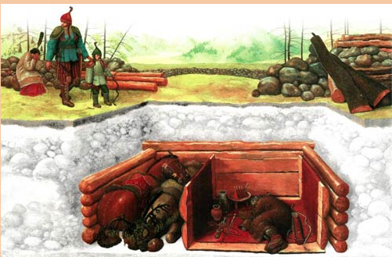
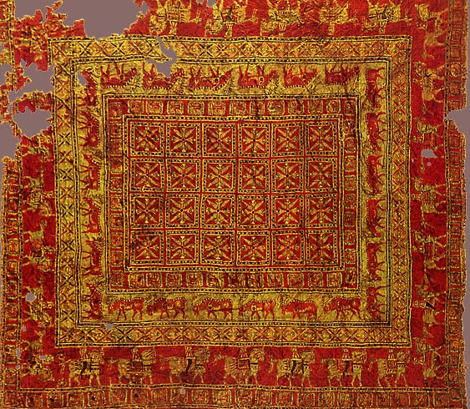
Kurgany
https://www.alamy.com/the-pazyryk-russian-burials-are-a-number-of-iron-age-tombs-found-in-the-pazyryk-valley-of-the-ukok-plateau-in-the-

Slide 28
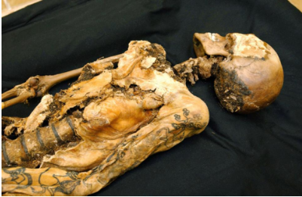
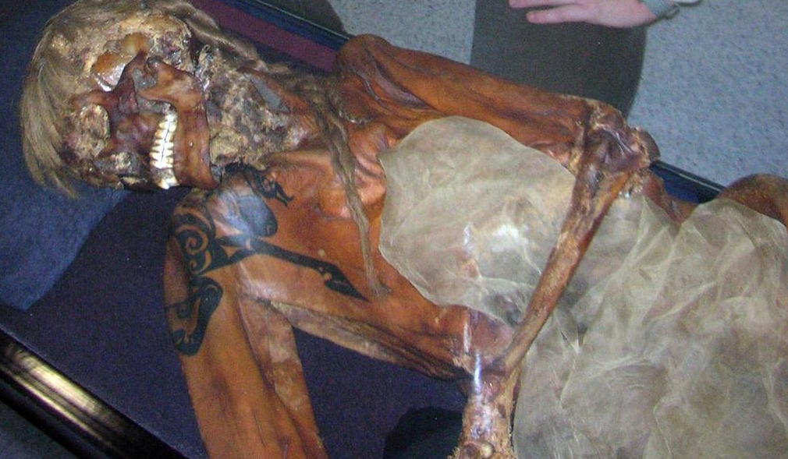
Mumie a tetování
Nalezeny na Altajské plošině Ukok
Pohřebiště Ak-Alacha
https://www.sarmaten-steppenkultur.de

Slide 29
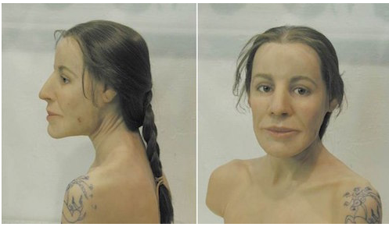
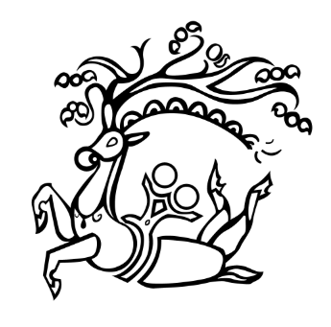
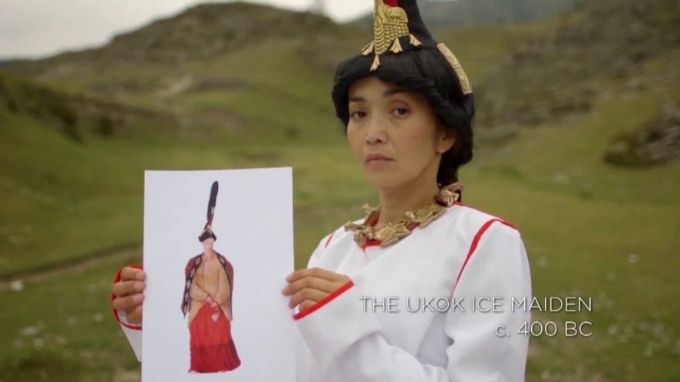
Altajská „princezna“
Velký mystický jelen se zobákem supa a s rohy kozorožce.
www.pinterest.co.uk

Slide 30
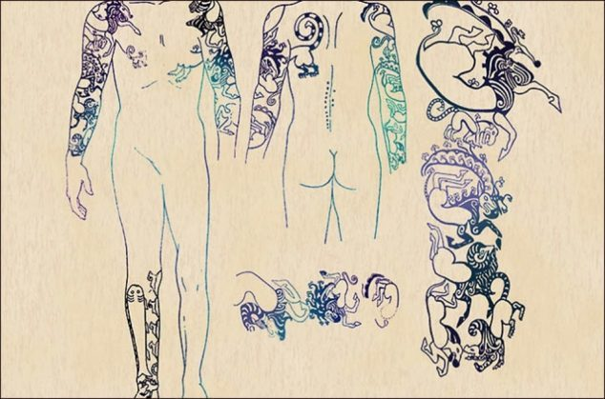
„Kníže z Pazyryku“
https://cz.pinterest.com

Slide 31
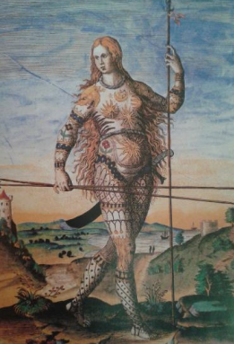
Antika
Hérodotos z Halikarnássu (484—425 př.n.l.) se zmiňuje o kmeni Thráků, kteří žili na území Bulharska a Makedonie.
Tetováním se v jejich kmeni značil původ a urozenost.
Později se tetování u Řeků a Římanů využíváno k označení zločinců a otroků.
Picti = Vandalové, Keltové, Góti = pomalovaní.
Obraz piktské válečnice v představách Théodora de Bry z konce 16. století (Rychlík, 2005)

Slide 32
Křesťanství
„Žádný muž ať si nenechá narůst dlouhé vlasy, ani se netetuje jako pohané, ti apoštolové Ďáblovi, kteří uvrhují sami sebe v opovržení, neboť si libují v oplzlých a chlípných myšlenkách. Nedružte se s těmi, kdož značkují sami sebe trny a jehlami, až jejich krev vtéká do země. Střežte se všech osob necudných, aby nebylo možno říci, že ve svém srdci líháte s nevěstkami“ Basilej Veliký

Slide 33
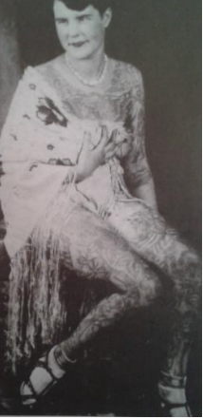
Evropa 17. století (renesance tetování)
William Dampher (námořník), přivezl do Londýna Polynésana: „Pomalovaný princ“.
Betty Broadbentová (Rychlík, 2005)

Slide 34
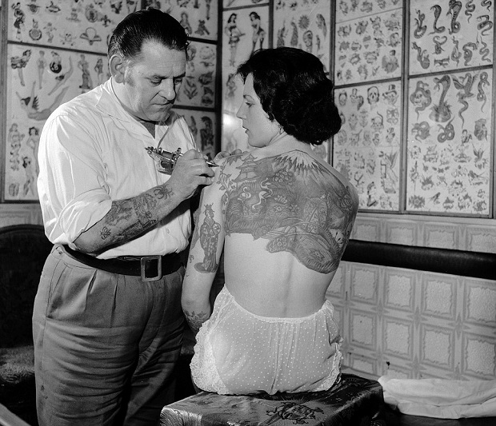
Vývoj technik
Prosté vpichování.
Později do vpichů přidávali (kalifornští indiáni) barvivo.
U Aztéků a evropských Thráků zase bylo známé používání speciálních razítek z hlíny.
Inutié a východosibiřské národy protahovali nitě (barvivo vyráběli ze sazí s příměsí oleje).

Slide 35
Uctívání předků
Většina pohřebních rituálů představuje (symbolizuje) oddělení duše a těla, přechod do posmrtného života a odloučení mrtvých od živých (pozůstalých) = vytvoření hranice.
Tělo není pouze fyzický objekt, je spojovacím článkem mezi světem mrtvých a světem živých.
Proto se část těla může jednoduše stát „přirozeným symbolem“.

Slide 36
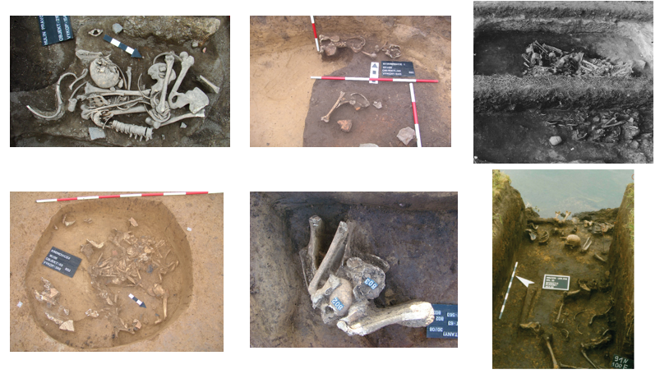
Archeologický záznam

Slide 37
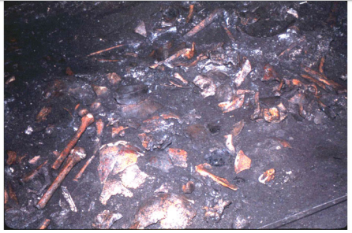
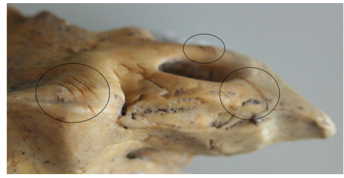
Úkol: přečtěte si článek
Robb et al. (2015); Scaloria Cave; neolit (Itálie)
https://www.cambridge.org/core/journals/antiquity/article/cleaning-the-dead-neolithic-ritual-processing-of-human-bone-at-scaloria-cave-italy/6C30FD0EDEBDDFC94E5ACEC09917ED20

Slide 38
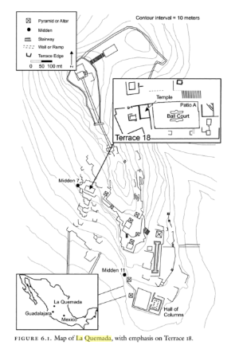
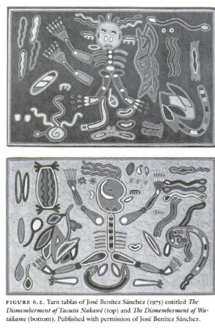
La Quemada, Mexiko: opevněné velké město (pueblo): Huicholové (Wixáritari)
Nelezeny deposity kostí se stopami modifikace (zářezy, tlučení, pálení atd.).
= disartikulace a stopy po odstranění měkkých tkání.
Huicholové, mýtus o Tacutsi Nakawé, jejíž tělo bylo rozsekáno na kousky a z jednotlivých kousků se narodila zvířata a vyrostly rostliny = zrození říše Aztéků (Sánchez, 1975).
Pérez et al. (2008); La Quemada, Mexiko

Slide 39
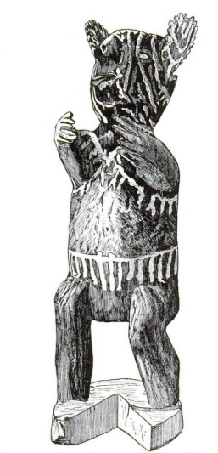
Tokákami: huicholský bůh (nebo démon) smrti s opaskem z kostí (Lumholtz (1900).

Slide 40


Etnografický záznam
Věže mlčení; zoroastrismus (Irán)
Sky Burial (Tibet)

Slide 41



Sbírání kostí v Japonsku

Slide 42
Historický záznam
Problém s pohřbíváním padlých válečníků, panovníků mimo jejich domov.
Odstranění měkkých tkání, převoz kostí.
Př. Lothar III., Fridrich I. Barbarosa, kníže Konrád Ota Znojemský.

Slide 43
Relikvie
Uctívané ostatky světců, osob blahoslavených, ctihodných nebo svatých proroků.
V řadě náboženstvích.
Islám
Budhismus

Slide 44

Trophy taking
Rituální sbírání částí lidských těl a jejich mutilace jako trofej (Pérez 2012).
Většinou se jedná o tělo nepřítele.
Důvody: úspěch v boji nebo prezentace síly a moci (velmi variabilní).
Nose tombs, ear mound

Slide 45


Lovci lebek
Lidé, kteří zabitým nepřátelům usekávají hlavy a odnášejí je jako trofej nebo rituální předmět.
Rozšířeno po celém světě.
Evropa (Keltové, Skythové)
Amazónie (Tzan-Tzas, kmen Jívaro)

